Slide 1




Final Project Presentation
Nomor Kelompok: 7
Nama Mentor: Aditya Bariq
Nama:
Mhd. Arsya Fikri
Rhisa Adika Putri
Machine Learning Class
Program Studi Independen Bersertifikat
Zenius Bersama Kampus Merdeka

Slide 2
Petunjuk
Latar Belakang
Waktu presentasi adalah 5 menit (tentatif, tergantung dari banyaknya kelompok yang mendaftarkan diri)
Waktu tanya jawab adalah 5 menit
Silakan menambahkan gambar/visualisasi pada slide presentasi
Upayakan agar tetap dalam format poin-poin (ingat, ini presentasi, bukan esai)
Jangan masukkan code ke dalam slide presentasi (tidak usah memasukan screenshot jupyter notebook)
© 2022 Program Studi Independen Bersertifikat Zenius Bersama Kampus Merdeka

Slide 3

Latar Belakang
Eksplorasi Data dan Visualisasi
Modelling
Kesimpulan
Daftar Isi
© 2022 Program Studi Independen Bersertifikat Zenius Bersama Kampus Merdeka
Notes:
Section list

Slide 4


Latar Belakang
PUT THE TOPIC HERE AS OVERHEAD
Pendahuluan
© 2022 Program Studi Independen Bersertifikat Zenius Bersama Kampus Merdeka
Notes:
Stopper or section title

Slide 5
Latar Belakang Project
Latar Belakang
Sumber Data: https://www.kaggle.com/datasets/hellbuoy/car-price-prediction
Problem: Regression
Tujuan:
Memprediksi “Harga Mobil” berdasarkan spesifikasi dan brand mobil.
© 2022 Program Studi Independen Bersertifikat Zenius Bersama Kampus Merdeka

Slide 6
Eksplorasi Data dan Visualisasi
PUT THE TOPIC HERE AS OVERHEAD
Explorasi Data dan Visualisasi
© 2022 Program Studi Independen Bersertifikat Zenius Bersama Kampus Merdeka
Notes:
Stopper or section title

Slide 7
Business Understanding
EDA and Visualization
Harga mobil sangat bervariasi dari yang murah hingga mahal.
Harga mobil dipengaruhi oleh banyak hal, seperti spesifikasi dan keadaan mobil.
Calon pelanggan tertarik dengan mobil yang memiliki harga sebanding dengan spesifikasinya.
Semakin bersaing harga, maka semakin menarik minat calon pelanggan untuk memilih mobil.
Sehingga, perusahaan mobil perlu melakukan penyesuaian harga jual dan kualitas produksi mobil.
© 2022 Program Studi Independen Bersertifikat Zenius Bersama Kampus Merdeka

Slide 8
Data Cleansing
EDA and Visualization
Dataset terdiri dari: 26 kolom (10 kategorikal, 16 numerikal) dan 205 baris, serta tidak ada missing data. Dataset perlu dibersihkan karena terdapat beberapa kesalahan data.
© 2022 Program Studi Independen Bersertifikat Zenius Bersama Kampus Merdeka

Slide 9
Data Cleansing
EDA and Visualization
Kesalahan pada dataset:
Kolom symboling bertipe numerik. Solusinya adalah mengganti tipe data kolom symboling.
Kolom CarName memiliki banyak brand dan model mobil yang berbeda-beda. Solusinya adalah hanya menggunakan nama brand mobil.
© 2022 Program Studi Independen Bersertifikat Zenius Bersama Kampus Merdeka

Slide 10
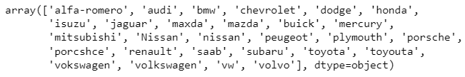

Data Cleansing
EDA and Visualization
Pada data brand mobil, terdapat kesalahan penulisan. Sehingga perlu untuk memperbaiki kesalahan penulisan data tersebut.
© 2022 Program Studi Independen Bersertifikat Zenius Bersama Kampus Merdeka

Slide 11
Data Cleansing
EDA and Visualization
Kolom car_ID tidak digunakan sebagai features karena tidak memiliki pengaruh, sehingga kolom tersebut dihapus.
© 2022 Program Studi Independen Bersertifikat Zenius Bersama Kampus Merdeka

Slide 12
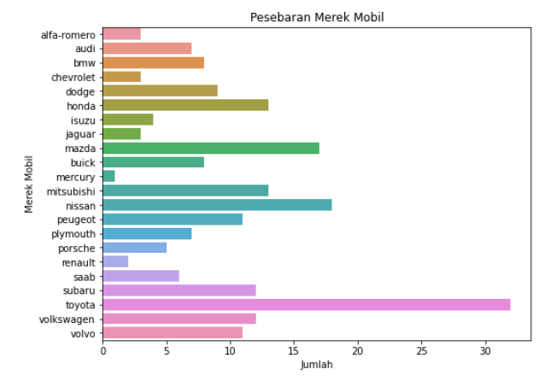
Exploratory Data Analysis
EDA and Visualization
Data mobil yang paling banyak adalah brand Toyota dan yang paling sedikit adalah brand Mercury.
© 2022 Program Studi Independen Bersertifikat Zenius Bersama Kampus Merdeka

Slide 13
Exploratory Data Analysis
EDA and Visualization
Setiap brand mobil memiliki rentang harga yang bervariasi.
Brand mobil yang memiliki rentang harga paling besar adalah BMW dengan harga terkecil ~16000 dan harga tertinggi ~41000.
Mobil dengan harga terendah adalah brand Subaru dan harga tertinggi adalah brand Buick.
© 2022 Program Studi Independen Bersertifikat Zenius Bersama Kampus Merdeka

Slide 14
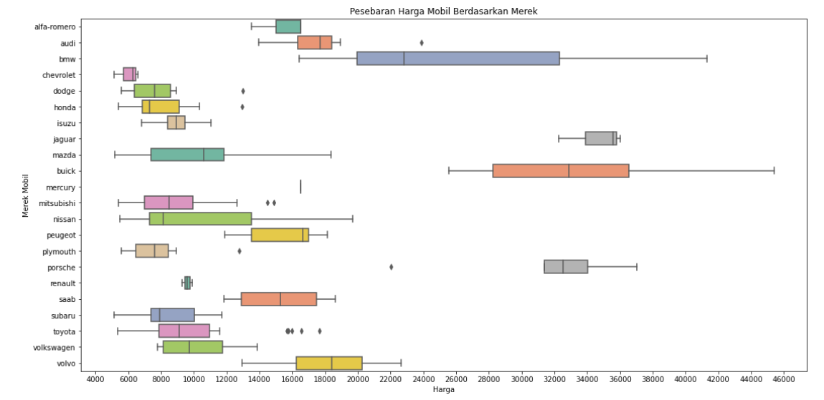
Exploratory Data Analysis
EDA and Visualization
© 2022 Program Studi Independen Bersertifikat Zenius Bersama Kampus Merdeka

Slide 15
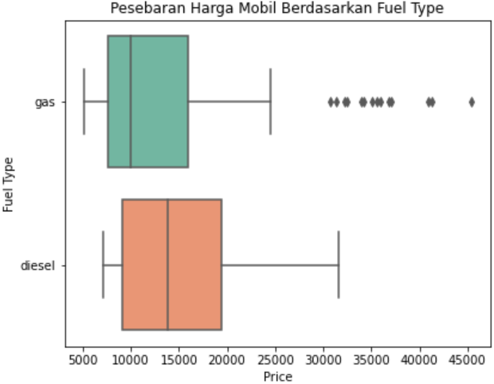
Exploratory Data Analysis
EDA and Visualization
Harga mobil dengan tipe bahan bakar diesel cenderung lebih mahal.
© 2022 Program Studi Independen Bersertifikat Zenius Bersama Kampus Merdeka

Slide 16
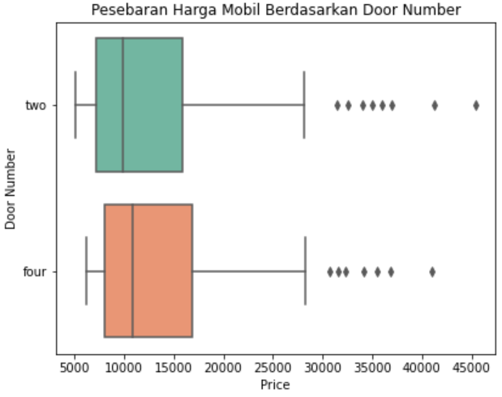
Exploratory Data Analysis
EDA and Visualization
Jumlah pintu tidak mempengaruhi harga terlalu besar, namun didapati bahwa mobil dengan empat pintu relatif sedikit lebih mahal.
© 2022 Program Studi Independen Bersertifikat Zenius Bersama Kampus Merdeka

Slide 17
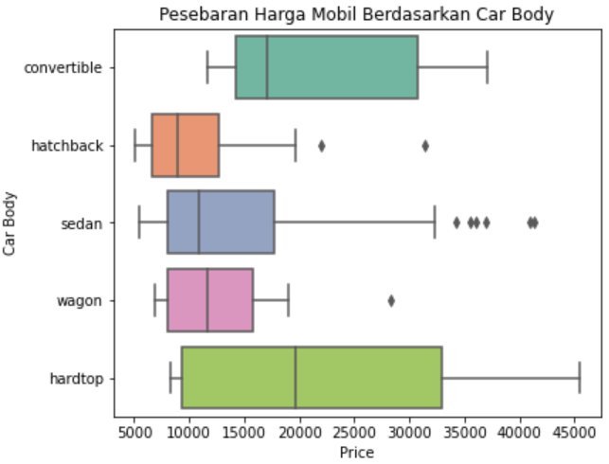
Exploratory Data Analysis
EDA and Visualization
Harga mobil dengan bodi hardtop lebih mahal dari jenis bodi lain.
© 2022 Program Studi Independen Bersertifikat Zenius Bersama Kampus Merdeka

Slide 18
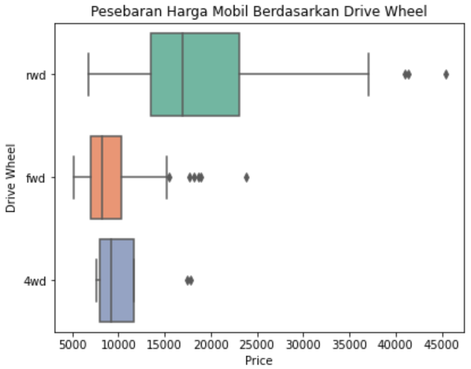
Exploratory Data Analysis
EDA and Visualization
Harga mobil dengan sistem penggerak rwd lebih mahal.
© 2022 Program Studi Independen Bersertifikat Zenius Bersama Kampus Merdeka

Slide 19
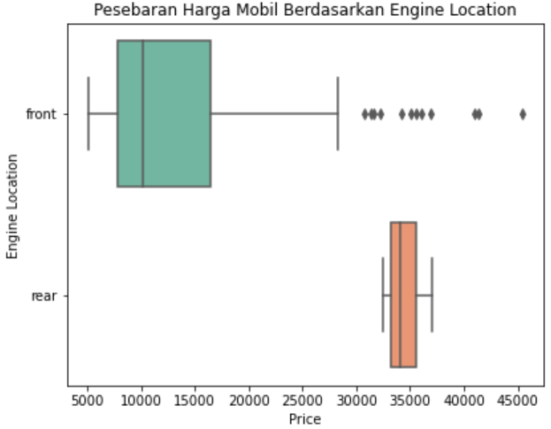
Exploratory Data Analysis
EDA and Visualization
Mobil dengan lokasi mesin di belakang punya harga yang jauh lebih tinggi.
© 2022 Program Studi Independen Bersertifikat Zenius Bersama Kampus Merdeka

Slide 20
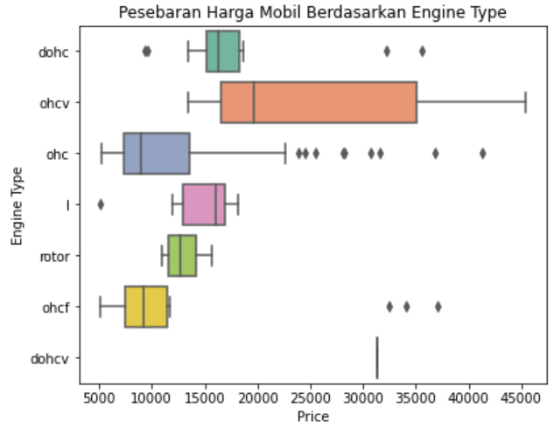
Exploratory Data Analysis
EDA and Visualization
Mobil dengan tipe mesin ohcv memiliki range harga yang tinggi.
© 2022 Program Studi Independen Bersertifikat Zenius Bersama Kampus Merdeka

Slide 21
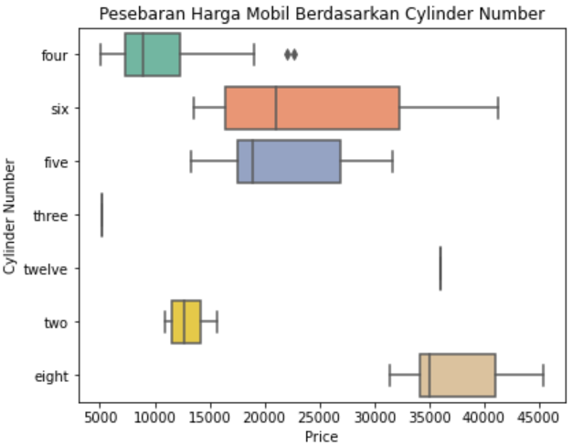
Exploratory Data Analysis
EDA and Visualization
Di kebanyakan kasus harga mobil berbanding lurus dengan jumlah silinder.
Mobil dengan 8 silinder memiliki harga tertinggi.
© 2022 Program Studi Independen Bersertifikat Zenius Bersama Kampus Merdeka

Slide 22
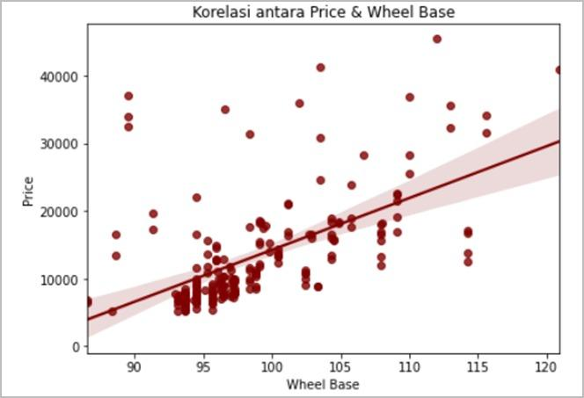
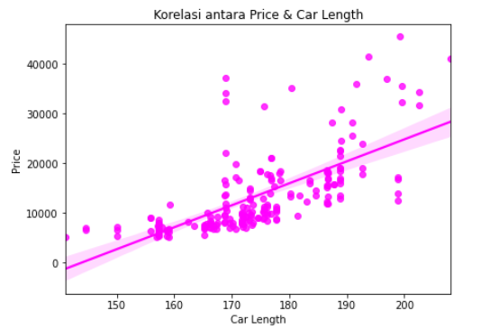
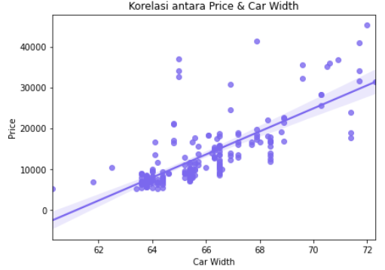
Exploratory Data Analysis
EDA and Visualization
Harga mobil memiliki korelasi positif dengan WheelBase, CarLength, CarWidth.
© 2022 Program Studi Independen Bersertifikat Zenius Bersama Kampus Merdeka

Slide 23
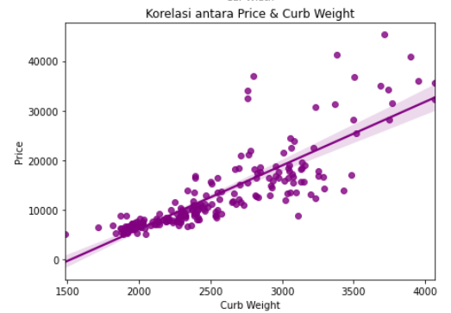
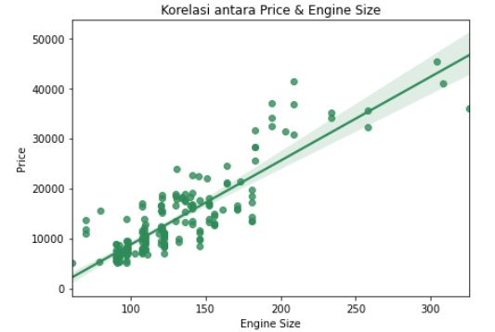
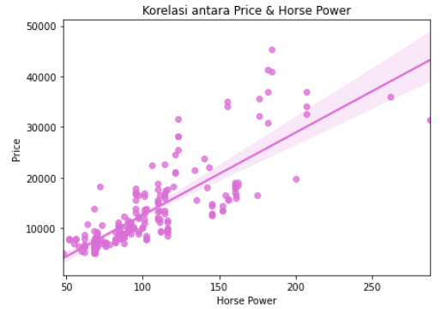
Exploratory Data Analysis
EDA and Visualization
Hal yang sama juga terjadi dengan CurbWeight, EngineSize, dan HorsePower. Sama-sama memiliki korelasi positif.
© 2022 Program Studi Independen Bersertifikat Zenius Bersama Kampus Merdeka

Slide 24
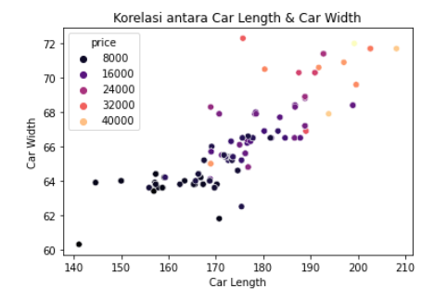
Exploratory Data Analysis
EDA and Visualization
Relasi antara CarLength dan CarWidth kuat
© 2022 Program Studi Independen Bersertifikat Zenius Bersama Kampus Merdeka

Slide 25
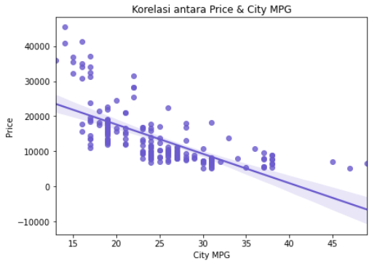
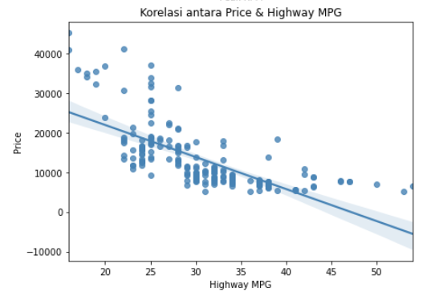
Exploratory Data Analysis
EDA and Visualization
Sedangkan korelasi negatif didapati antara CityMPG dan HighwayMPG dengan harga mobil.
© 2022 Program Studi Independen Bersertifikat Zenius Bersama Kampus Merdeka

Slide 26
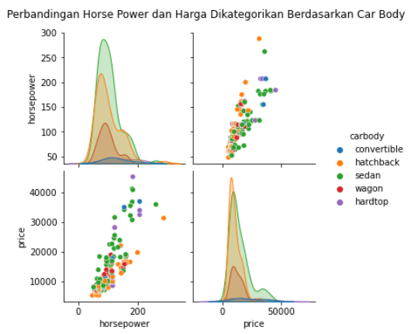
Exploratory Data Analysis
EDA and Visualization
Harga dan horsepower mobil sedan sangat tersebar.
Mobil sedan, convertible, dan hardtop memiliki horsepower dan harga yang tinggi.
© 2022 Program Studi Independen Bersertifikat Zenius Bersama Kampus Merdeka

Slide 27
Modelling
PUT THE TOPIC HERE AS OVERHEAD
Modelling
© 2022 Program Studi Independen Bersertifikat Zenius Bersama Kampus Merdeka
Notes:
Stopper or section title

Slide 28
Train Test Split
Modelling
Menggunakan tiga train test set yang berbeda. Ketiga train test set memiliki perbandingan 80:20.
Train test set 1 menggunakan semua features (kolom) sebagai variabel X.
Train test set 2 hanya menggunakan lima belas features yang dipilih menggunakan Recursive Feature Elimination (RFE) sebagai variabel X. Features tersebut adalah: CarName, carbody, wheelbase, carlength, carwidth, carheight, curbweight, enginesize, boreratio, stroke, compressionratio, horsepower, peakrpm, citympg, highwaympg.
© 2022 Program Studi Independen Bersertifikat Zenius Bersama Kampus Merdeka

Slide 29
Train Test Split
Modelling
Terakhir, train test set 3 sama seperti train test set 2, namun tidak menggunakan kolom CarName sebagai variabel X. Features tersebut adalah: carbody, wheelbase, carlength, carwidth, carheight, curbweight, enginesize, fuelsystem, boreratio, stroke, compressionratio, horsepower, peakrpm, citympg, highwaympg.
© 2022 Program Studi Independen Bersertifikat Zenius Bersama Kampus Merdeka

Slide 30
Metrik Evaluasi & Model
Modelling
Dua metrik yang digunakan untuk melakukan evaluasi model, yaitu:
R Square
Root Mean Square Error (RMSE)
Model yang digunakan untuk melakukan prediksi data adalah:
Linear Regression
CatBoost Regressor
Random Forest Regressor
© 2022 Program Studi Independen Bersertifikat Zenius Bersama Kampus Merdeka

Slide 31
Evaluasi Model (Train Test Set 1)
Modelling
Linear Regression
R2 Training: 0.9769271779686195
R2 Test: 0.8884510374294963
RMSE Test: 2938.6586133254214
CatBoost Regressor
R2 Training: 0.9969026911894561
R2 Test: 0.8916469405725752
RMSE Test: 2896.2560769213183
Random Forest Regressor
R2 Training: 0.9761864193134654
R2 Test: 0.9013070255673232
RMSE Test: 2764.1365130350314
© 2022 Program Studi Independen Bersertifikat Zenius Bersama Kampus Merdeka

Slide 32
Evaluasi Model (Train Test Set 2)
Modelling
Linear Regression
R2 Training: 0.9664779587306223
R2 Test: 0.7766244098757875
RMSE Test: 4158.476247755773
CatBoost Regressor
R2 Training: 0.9970891950172797
R2 Test: 0.9053904313458858
RMSE Test: 2706.349618614288
Random Forest Regressor
R2 Training: 0.9762696505671665
R2 Test: 0.8991972505671848
RMSE Test: 2793.524970332716
© 2022 Program Studi Independen Bersertifikat Zenius Bersama Kampus Merdeka

Slide 33
Evaluasi Model (Train Test Set 3)
Modelling
Linear Regression
R2 Training: 0.8867546368961448
R2 Test: 0.8384786287065231
RMSE Test: 3536.1555877244746
CatBoost Regressor
R2 Training: 0.9972299134133155
R2 Test: 0.904788307555266
RMSE Test: 2714.9479717376603
Random Forest Regressor
R2 Training: 0.9750821946014671
R2 Test: 0.9015066387062215
RMSE Test: 2761.33977272386
© 2022 Program Studi Independen Bersertifikat Zenius Bersama Kampus Merdeka

Slide 34
Hyperparameter Tuning
Modelling
Untuk model Linear Regression, menggunakan teknik regularization dengan model Ridge Regression, Lasso Regression, dan ElasticNet.
Model CatBoost Regressor menggunakan teknik randomized search on hyper parameters. Dengan rentang parameter:
'border_count': [32, 5, 10, 20, 50, 100, 200],
'depth': [3, 1, 2, 6, 4, 5, 7, 8, 9, 10],
'iterations': [250, 100, 150, 300, 200],
'l2_leaf_reg': [3, 1, 5, 10, 100, 25],
'learning_rate': [0.03, 0.001, 0.02, 0.1, 0.2, 0.3]
© 2022 Program Studi Independen Bersertifikat Zenius Bersama Kampus Merdeka

Slide 35
Hyperparameter Tuning
Modelling
Model Random Forest Regressor juga menggunakan teknik randomized search on hyper parameters. Dengan rentang parameter:
'max_depth': [10, 20, 30, 40, 50, 60, 70, 80, 90, 100, 110, None],
'max_features': ['auto', 'sqrt'],
'min_samples_leaf': [1, 2, 4],
'min_samples_split': [2, 5, 10],
'n_estimators': [200, 400, 600, 800, 1000, 1200, 1400, 1600, 1800, 2000]
© 2022 Program Studi Independen Bersertifikat Zenius Bersama Kampus Merdeka

Slide 36
Hyperparameter Tuning (Train Test Set 1)
Modelling
Linear Regression (Ridge)
R2 Training: 0.9706790231567023
R2 Test: 0.8898863151436888
RMSE Test: 2919.691845383933
CatBoost Regressor
R2 Training: 0.9956490810644396
R2 Test: 0.8987204601162909
RMSE Test: 2800.1237723028817
Param: {'border_count': 100, 'depth': 6, 'iterations': 300, 'l2_leaf_reg': 10, 'learning_rate': 0.2
© 2022 Program Studi Independen Bersertifikat Zenius Bersama Kampus Merdeka

Slide 37
Hyperparameter Tuning (Train Test Set 1)
Modelling
Random Forest Regressor
R2 Training: 0.9895469307491292
R2 Test: 0.9019987154195722
RMSE Test: 2754.433254466897
Param: {'n_estimators': 400, 'min_samples_split': 2, 'min_samples_leaf': 1, 'max_features': 'auto', 'max_depth': 30}
© 2022 Program Studi Independen Bersertifikat Zenius Bersama Kampus Merdeka

Slide 38
Hyperparameter Tuning (Train Test Set 2)
Modelling
Linear Regression (Ridge)
R2 Training: 0.9550133631624369
R2 Test: 0.862739752379783
RMSE Test: 3259.7835049943287
CatBoost Regressor
R2 Training: 0.992216664305715
R2 Test: 0.9116818545120756
RMSE Test: 2614.8172380899923
Param: {'border_count': 100, 'depth': 3, 'iterations': 200, 'l2_leaf_reg': 10, 'learning_rate': 0.3}
© 2022 Program Studi Independen Bersertifikat Zenius Bersama Kampus Merdeka

Slide 39
Hyperparameter Tuning (Train Test Set 2)
Modelling
Random Forest Regressor
R2 Training: 0.9895007383134786
R2 Test: 0.9033846895150198
RMSE Test: 2734.886741028457
Param: {'max_depth': 50, 'max_features': 'auto', 'min_samples_leaf': 1, 'min_samples_split': 2, 'n_estimators': 1600}
© 2022 Program Studi Independen Bersertifikat Zenius Bersama Kampus Merdeka

Slide 40
Hyperparameter Tuning (Train Test Set 3)
Modelling
Linear Regression (Lasso)
R2 Training: 0.8867129561991085
R2 Test: 0.8371343180603643
RMSE Test: 3550.840460389619
CatBoost Regressor
R2 Training: 0.9904638320428717
R2 Test: 0.8938282289635902
RMSE Test: 2866.9551548008135
Param: {'learning_rate': 0.2, 'l2_leaf_reg': 5, 'iterations': 300, 'depth': 2, 'border_count': 200}
© 2022 Program Studi Independen Bersertifikat Zenius Bersama Kampus Merdeka

Slide 41
Hyperparameter Tuning (Train Test Set 3)
Modelling
Random Forest Regressor
R2 Training: 0.9894094116274144
R2 Test: 0.9035479851427963
RMSE Test: 2732.574561368306
Param: {'n_estimators': 1600, 'min_samples_split': 2, 'min_samples_leaf': 1, 'max_features': 'auto', 'max_depth': 30}
© 2022 Program Studi Independen Bersertifikat Zenius Bersama Kampus Merdeka

Slide 42
Evaluasi Model Basic
Modelling
Train Test Set
 | Train Test Set 1 | Train Test Set 2 | Train Test Set 3
Linear Regression | R2: 0.888 RMSE: 2938.658 | R2: 0.776 RMSE: 4158.476 | R2: 0.838 RMSE: 3536.155
CatBoost Regressor | R2: 0.891 RMSE: 2896.256 | R2: 0.905 RMSE: 2706.349 | R2: 0.904 RMSE: 2714.947
Random Forest Regressor | R2: 0.901 RMSE: 2764.136 | R2: 0.899 RMSE: 2793.524 | R2: 0.901 RMSE: 2761.339
Model
© 2022 Program Studi Independen Bersertifikat Zenius Bersama Kampus Merdeka

Slide 43
Evaluasi Model Tuning
Modelling
Train Test Set
 | Train Test Set 1 | Train Test Set 2 | Train Test Set 3
Linear Regression | (Ridge) R2: 0.889 RMSE: 2919.691 | (Ridge) R2: 0.862 RMSE: 3259.783 | (Lasso) R2: 0.837 RMSE: 3550.84
CatBoost Regressor | R2: 0.898 RMSE: 2800.123 | R2: 0.911 RMSE: 2614.817 | R2: 0.893 RMSE: 2866.955
Random Forest Regressor | R2: 0.902 RMSE: 2754.433 | R2: 0.903 RMSE: 2734.886 | R2: 0.903 RMSE: 2732.574
Model
© 2022 Program Studi Independen Bersertifikat Zenius Bersama Kampus Merdeka

Slide 44
Model Final
Modelling
Menggunakan Model CatBoost Regressor
Menggunakan lima belas features yang dipilih menggunakan Recursive Feature Elimination (RFE) sebagai variabel X (Train Test Set 2) 15 features tersebut: ['CarName', 'carbody', 'wheelbase', 'carlength', 'carwidth', 'carheight’,
'curbweight', 'enginesize', 'boreratio', 'stroke', 'compressionratio',
'horsepower', 'peakrpm', 'citympg', 'highwaympg']
© 2022 Program Studi Independen Bersertifikat Zenius Bersama Kampus Merdeka

Slide 45
Model Final
Modelling
Menggunakan Hyperparameter Tuning dengan parameter:
{'border_count': 100, 'depth': 3, 'iterations': 200, 'l2_leaf_reg': 10, 'learning_rate': 0.3}
Hasil:
R2: 0.9116818545120756
RMSE: 2614.8172380899923
© 2022 Program Studi Independen Bersertifikat Zenius Bersama Kampus Merdeka

Slide 46
Conclusion
PUT THE TOPIC HERE AS OVERHEAD
Conclusion
© 2022 Program Studi Independen Bersertifikat Zenius Bersama Kampus Merdeka
Notes:
Stopper or section title

Slide 47
Kesimpulan
Conclusion
Harga mobil ditentukan berdasarkan spesifikasi dan nama brand-nya.
Semakin bagus spesifikasi suatu mobil, maka akan semakin mahal pula harga mobil tersebut.
Kebanyakan harga jual mobil di pasaran berkisar antara 9.000 – 15.000.
Di mayoritas kasus, mobil dengan brand yang dikenal mewah memiliki harga lebih mahal.
Semakin tinggi jarak tempuh suatu mobil, maka akan semakin murah harga mobil tersebut.
© 2022 Program Studi Independen Bersertifikat Zenius Bersama Kampus Merdeka

Slide 48
Saran
Conclusion
Perusahaan mobil harus mengutamakan spesifikasi dan kualitas mobil mereka serta memberikan harga jual yang bersaing.
Perusahaan dapat menentukan harga jual mobil dengan kisaran antara 9.000 – 15.000 sesuai dengan banyaknya harga mobil di pasaran.
© 2022 Program Studi Independen Bersertifikat Zenius Bersama Kampus Merdeka

Slide 49
Saran
Conclusion
Faktor-faktor kuat yang dapat digunakan perusahaan dalam penentuan harga mobil di antaranya:
Brand mobil
Dimensi mobil
Spesifikasi dan kualitas mesin
Jarak tempuh mobil.
© 2022 Program Studi Independen Bersertifikat Zenius Bersama Kampus Merdeka

Slide 50

Terima kasih!
Ada pertanyaan?

